Slide 1


Як написати кваліфікаційну
роботу?

Slide 2
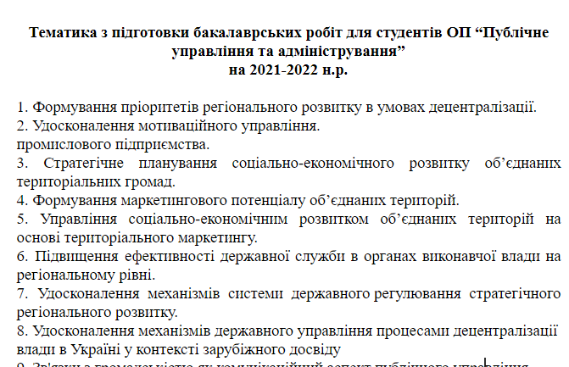
Крок 1.
Обираємо тему роботи

Slide 3
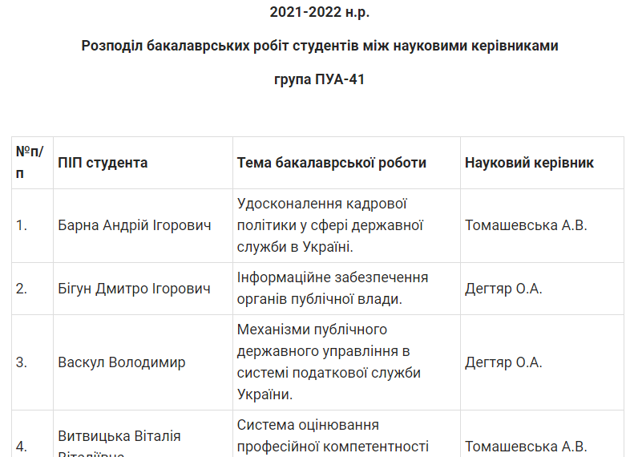
Розподіл тем і керівників
https://kutba.pnu.edu.ua/bachelor/

Slide 4
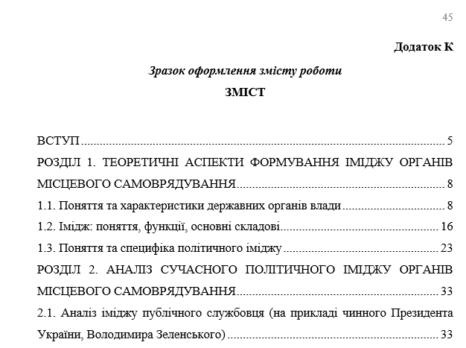
Крок 2.
Складаємо план роботи.

Slide 5
Крок 3.
Узгоджуємо план роботи з науковим курівником
Прізвище, ім’я, по батькові керівника | Електронна адреса
Боришкевич Ірина Ігорівна | iryna.boryshkevych@pnu.edu.ua
Бурик Зоряна Михайлівна | zoriana.buryk@pnu.edu.ua
Гой Наталя Василівна | nataliya.hoy@pnu.edu.ua
Горогоцька Наталя Ігорівна | natalia.horohotska@pnu.edu.ua
Григорук Ірина Іванівна | iryna.hryhoruk@pnu.edu.ua
Жук Ольга Іванівна | olha.zhuk@pnu.edu.ua
Дєгтяр Олег Андрійович | oleg.diegtiar@pnu.edu.ua
Пятківський Роман Олександрович | roman.piatkivskyi@pnu.edu.ua
П'ятничук Ірина Дмитрівна | iryna.piatnychuk@pnu.edu.ua
Томашевська Антоніна Василівна | antonina.tomashevska@pnu.edu.ua

Slide 6
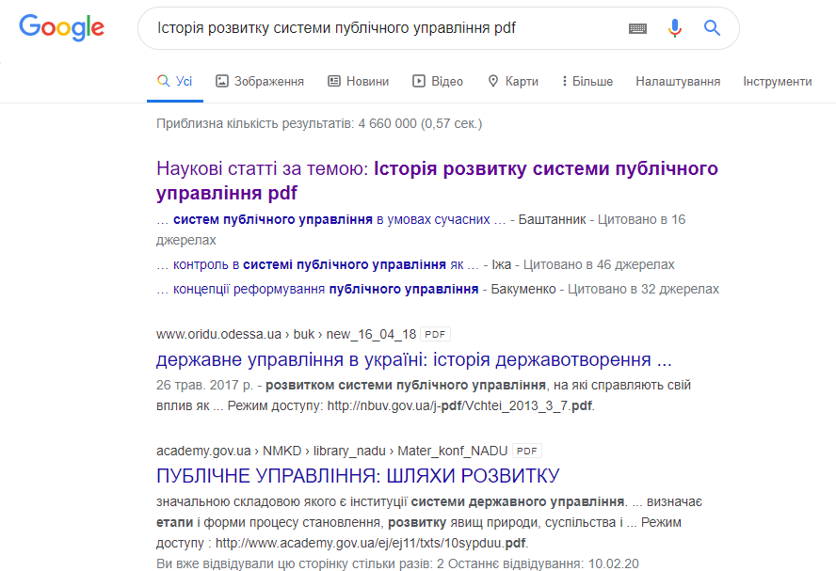
Крок 4.
Для кожного параграфу шукаємо літературу. Це мають бути наукові публікації, монографії, підручники. Найкраще у pdf форматі.

Slide 7
Кожен параграф повинен містити невеличкий вступ на початку та висновок до параграфу в кінці.
У параграфі можемо вказувати науковців, які досліджували дане питання, трактування терміну різними науковцями, класифікацію, складові елементи тощо.

Slide 8
Бакалаврська робота
Обсяг вступу роботи 2-3 ст.
Основна частина роботи складається із 3 розділів, обсягом 15-20 ст. кожний (загальним обсягом 50-70 ст.).
Висновки 2-3 ст.
Список використаних джерел - щонайменше 65 джерел
Додатки - обсяг не обмежується

Slide 9
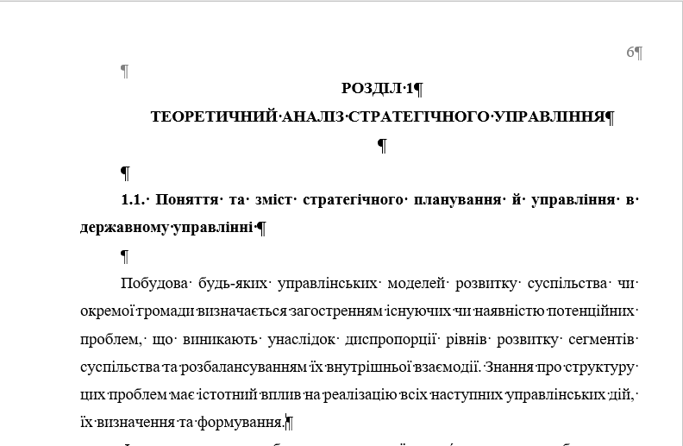
Крок 5.
Форматуємо текст.
Поля: ліве – 30 мм, верхнє та нижнє – 20 мм, праве – 10 мм.
Верхнє поле 20 мм
Ліве поле 30 мм
Праве поле 10 мм
Нижнє поле 20 мм

Slide 10
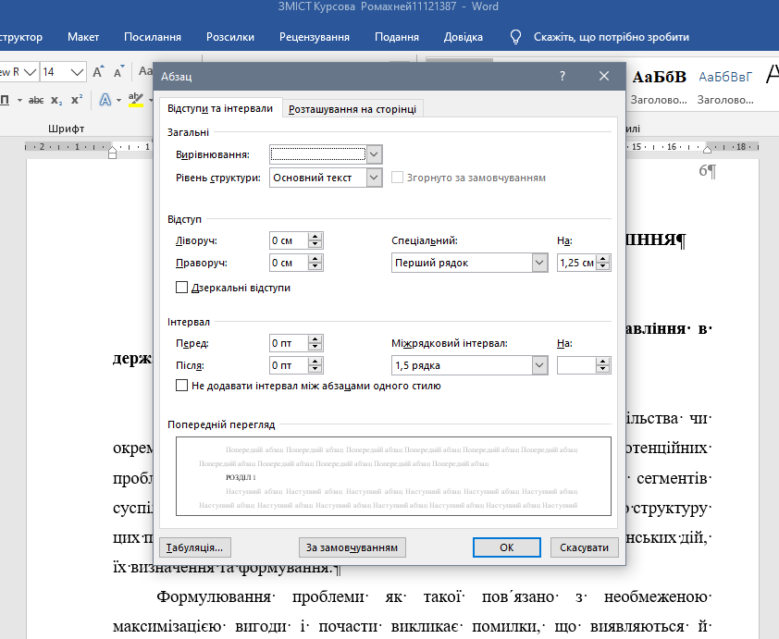
Шрифт – чорного кольору, Times New Roman, кегль – 14, інтервал між рядками – 1,5, абзац – 1,25.

Slide 11
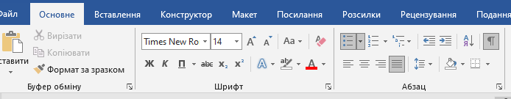
Нумерація сторінки
Заголовок розділу даємо з нової сторінки по центру великими літерами напівжирним шрифтом
Відстань 2 інтервали
Заголовок параграфу напівжирним шрифтом по ширині сторінки
Крапки ставляться
Відстань 1 інтервал
Крапки не ставляться

Slide 12
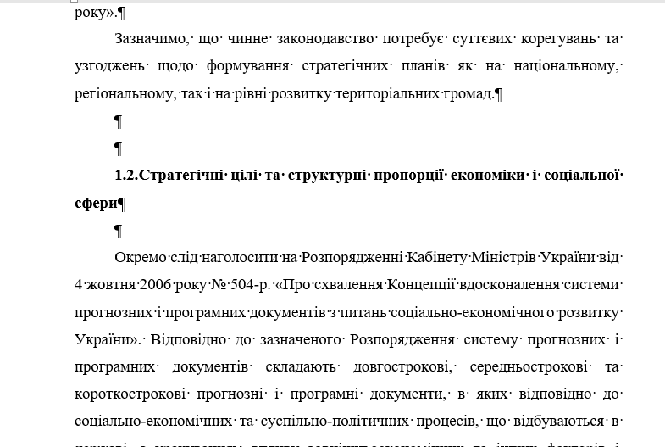
Наступні параграфи йдуть по тексту
Відстань 2 інтервали
Заголовок параграфу напівжирним шрифтом по ширині сторінки
Відстань 1 інтервал

Slide 13
Тире, лапки, маркери, апострофи
Правильне тире – (ставиться з допомогою Ctrl + -)
Однакові лапки « » або “ ”
Маркування списків:
1. З великої літери, вкінці крапка.
2. … .
або:
1) з малої літери, вкінці крапка з комою;
2) … .
або:
- з малої літери, вкінці крапка з комою;
4. Апострофи (у вигляді коми), наприклад: об’єкт

Slide 14
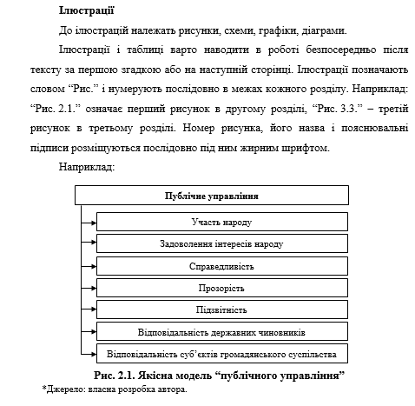
Крок 6.
Оформлення рисунків і таблиць
Крапки ставляться
Крапка не ставиться

Slide 15
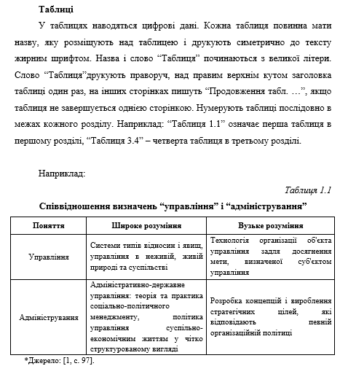
Крапка не ставиться
Текст у таблиці 12 шрифт

Slide 16
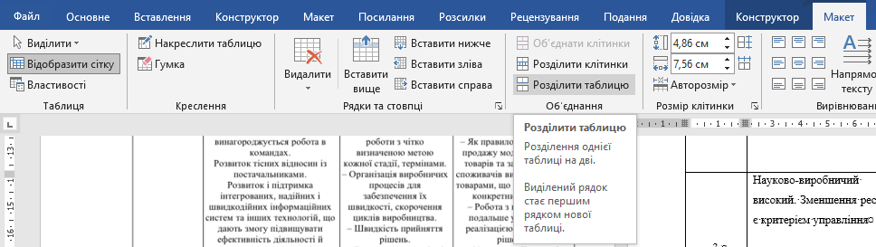
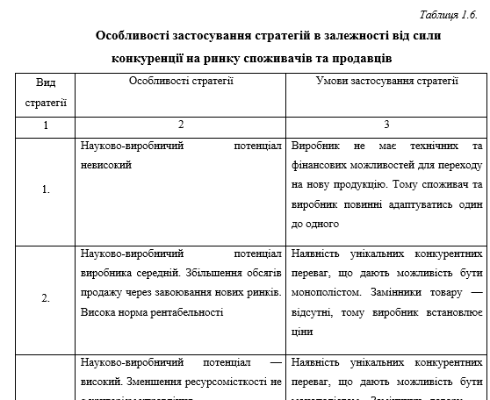
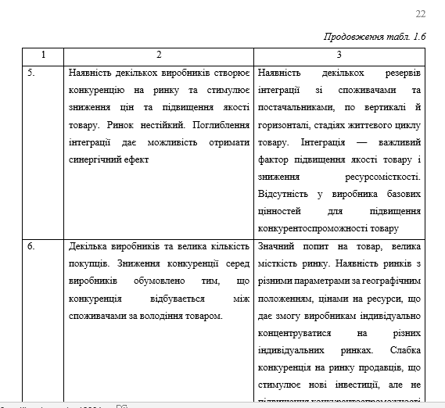
Продовження таблиці

Slide 17
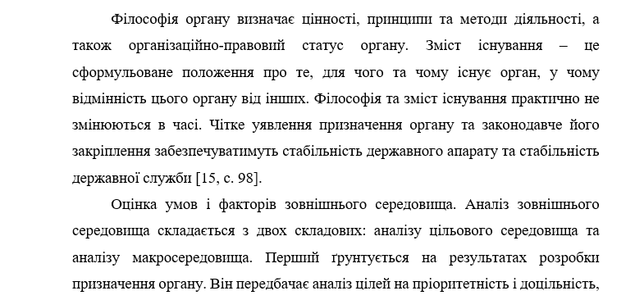
Крок 7.
Здійснюємо посилання в тексті на літературні джерела
Посилання на джерело обов’язково має бути після наведення визначення, згадування науковця, зазначення нормативно-правового акту.

Slide 18
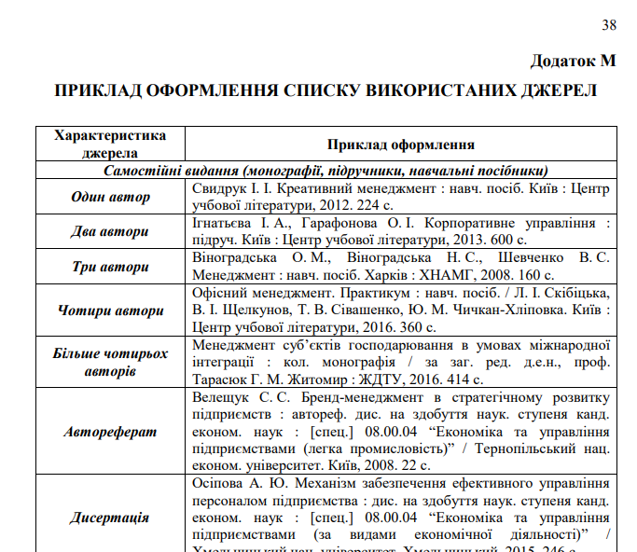
Крок 8.
Оформляємо список використаних джерел

Slide 19
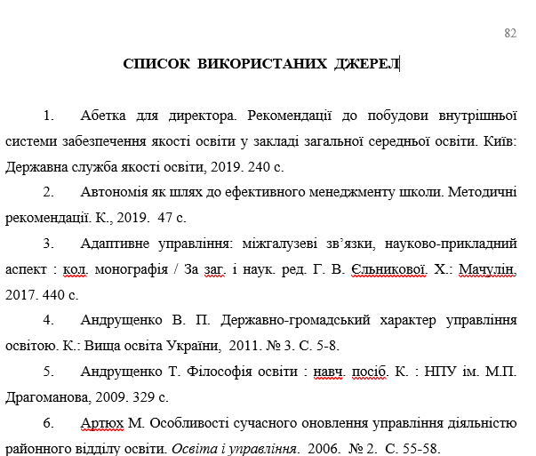
Приклад оформлення

Slide 20
Крок 9.
В кінці формуємо вступ і загальні висновки
Структура вступу:
Актуальність теми …
Мета роботи …
Завдання роботи …
Об’єкт дослідження …
Предмет дослідження …
Методи дослідження …
Наукова новизна …
Практичне значення одержаних результатів
Структура роботи …
Тільки назви структурних елементів у вступі виділяємо напівжирним. По тексту не дозволяється використовувати напівжирний чи курсивний шрифт.

Slide 21
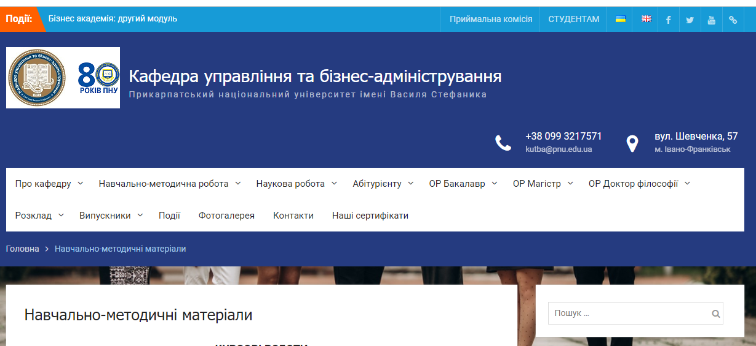
Деталі
Методичні вказівки можна знайти за посиланням
https://kutba.pnu.edu.ua/навчально-методичні-матеріали/

Slide 22
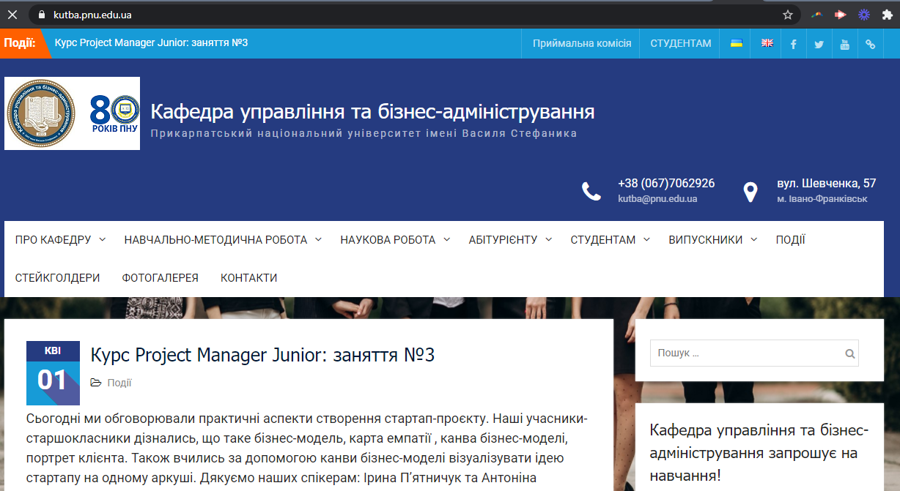
Додаткову інформацію можна знайти на сайті кафедри управління та бізнес-адміністрування
https://kutba.pnu.edu.ua/

Slide 23

Крок 10.
Надсилаєте роботу (по розділах або цілу) на перевірку керівнику та виправляєте зауваження.

Slide 24
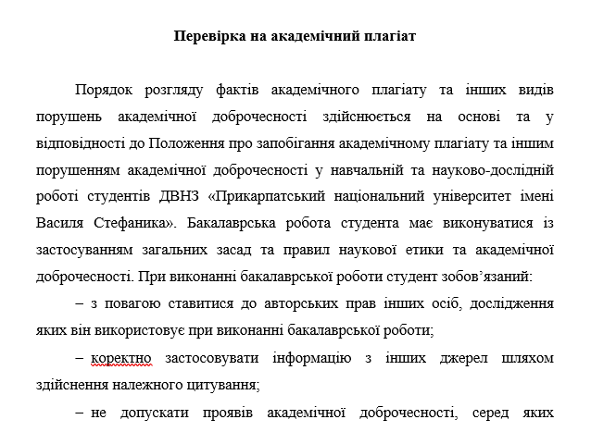
Перевірка на плагіат

Slide 25
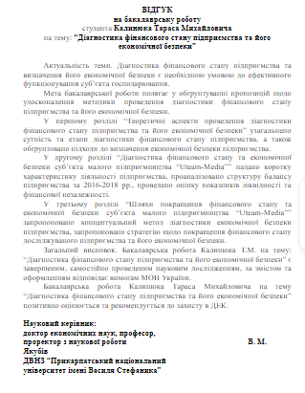
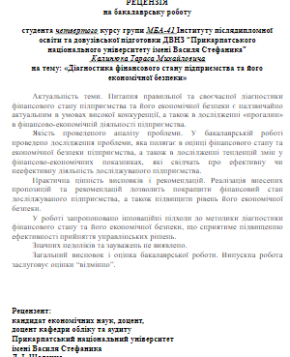
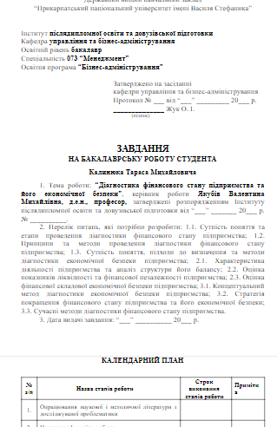
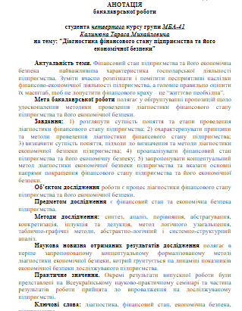
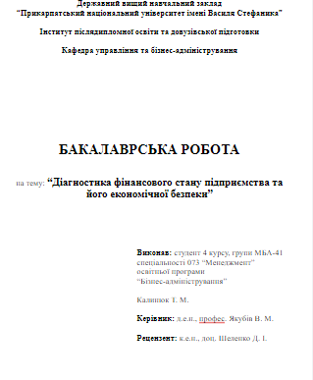
Супровідні документи

Slide 26
Всі інші відповіді
Ви зможете отримати у методичних рекомендаціях та у свого наукового керівника!

Slide 27
Успіхів!

